Slide 1
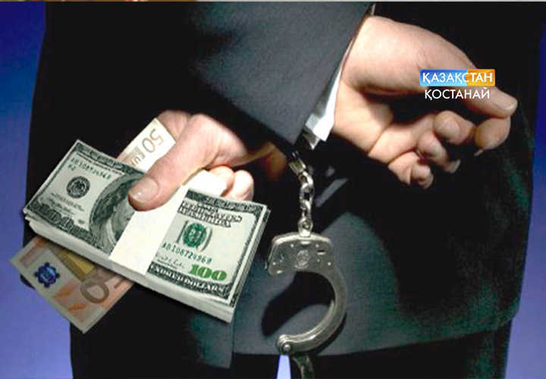
Тема №7
Международный опыт борьбы с коррупцией
План лекции:
1. Региональная и международная коррупция.
2. Национальные модели борьбы с коррупцией.
3. Международное сотрудничество по противодействию коррупции.

Slide 2
Общемировые проявления коррупции:
  подкуп государственных должностных лиц;
  подкуп членов государственных представительных органов власти;
  подкуп иностранных политических деятелей;
  подкуп в частном секторе;
  подкуп должностных лиц международных организаций;
  подкуп судей;
  использование служебного положения в корыстных целях;
отмывание денег, полученных от корыстных преступлений.

Slide 3
Региональные модели коррупции:
  I. С низким уровнем:
  А. Европейская модель.
  II. С высоким уровнем:
  Б. Азиатская модель.
  В. Африканская модель.
  Г. Латиноамериканская модель.
  Каналы международной коррупции
  -коррупция в междунар-ных организациях,
  -коррупция в межд. экон. сотрудничестве,
  -увод незаконных доходов за границу.

Slide 4
Осн. формы борьбы с коррупцией:
1. Чистки и кампании.
2. Административно-правовые меры.
3. Идейно-нравств. оздоровление общества.
4. Подотчетность правительств выборным представителям и массовому электорату.
Осн. модели борьбы с коррупцией:
Тоталитарная модель.
Авторитарная модель.
Олигархическая модель.
Либеральная модель.
Правовая демократическая модель.

Slide 5
Тоталитарная модель:
предполагает всеобъемлющий контроль со стороны государства за поведением должностных лиц и
жесткое реагирование на любые отклонения от принятых норм (писаных и неписанных), которые они допустили.
Модель устанавливает зависимость между уровнем властных полномочий должностного лица и степенью ответственности. Пороком такого подхода является нарушение прав человека.

Slide 6
Авторитарная модель:
ее особенность – реализация ответственности выборочно, в соответствии с установками «руководящего лица».
Особенности, присущие данной модели:
а) выход должностного лица на определенный уровень властных полномочий фактически означает для него правовой иммунитет;
б) деньги в этой модели играют второстепенную роль или не играют никакой.

Slide 7
Олигархическая модель:
реализация ответственности осуществляется в соответствии с клановым подходом – по принципу «свой – чужой».
В олигархической модели исключительно большое значение придается деньгам, поэтому с их помощью улаживаются многие вопросы.
Борьба с коррупцией приобретает инструментальный характер и рассматривается как орудие в межклановых схватках за власть.

Slide 8
Либеральная модель:
означает полную безответственность, безнаказанность и вседозволенность.
Такая обстановка складывается в периоды революционных потрясений, когда новая власть еще не овладела функциями управления
либо сознательно инициирует разрушительные процессы.
Высока вероятность модификации либеральной модели в авторитарную.

Slide 9
Правовая модель:
большое значение имеет реализация таких идей, как согласование права и нравственности,
определение разумной иерархии правоохраняемых ценностей,
равенство всех перед законом,
корреспонденция между уровнем властных полномочий и степенью ответственности,
поддержание обратных связей,
формирование приоритетов борьбы с преступностью.

Slide 10
Принципы борьбы с коррупцией:
Публичность органов госвласти.
Независимость судебной власти.
Верховенство закона.
Подконтрольность органов госвласти.
Реальное обеспечение прав и свобод.
Обеспечение неотвратимости наказания.
Презумпция виновности чиновников в коррупции.
Реальная защита свидетелей.
Активная и эффективная профилактика.
Независимость СМИ.
Реальная политическая конкуренция .

Slide 11
Основные межд-е документы:
Конвенция об отмывании, выявлении, изъятии и конфискации доходов от преступной деятельности (1990 г.);
«Практические меры борьбы с коррупцией» ООН (1990 г.);
Рекомендации Европейского парламента о борьбе с коррупцией в Европе (1995 г);
Программа действий по борьбе с коррупцией Совета министров Европы (1996 г.);

Slide 12
Основные межд-е документы:
Международный кодекс поведения государственных должностных лиц (1996);
Декларация о борьбе с коррупцией и взяточничеством в международных коммерческих организациях (1997 г.);
Конвенция по борьбе с подкупом должностных лиц иностранных государств при проведении международных деловых операций (1997 г.);
Двадцать принципов борьбы с коррупцией Совета Европы (1997);

Slide 13
Основные межд-е документы:
Конвенция Совета Европы об уголовной ответственности за коррупцию (1998);
Конвенция Совета Европы о гражданско-правовой ответственности за коррупцию (1999 г.);
Конвенция ОЭСР против взяточничества (1999 г.);
Модельный кодекс поведения для госслужащих Совета Европы (2000 г.);
Конвенция Организации Объединённых Наций против коррупции (2003 г.).

Slide 14
Основные междунар-е институты:
Всемирный антикриминальный и антитеррористический форум (ВААФ).
Исследовательский Институт ООН по преступности и правосудию (ЮНИКРИ).
сеть исследовательских центров по изучению проблем транснациональной преступности и коррупции (TRACCC).
Группа государств по борьбе с коррупцией (ГРЕКО).
Организация по изучению и борьбе с коррупцией Транспаренси Интернэшнл.

Slide 15
Антикоррупционная стратегия:
Сильная политическая воля руководства стран и единая государственная политика противостояния коррупции.
Постоянный социальный контроль со стороны гражданского общества за всей системой государственного управления.
Жесткая подотчетность имеющих властные полномочия лиц перед независимыми органами, наделенными полномочиями по привлечению этих лиц к ответственности независимо от статуса.

Slide 16
Технология профилактики коррупции
Осознание государством и гражданами страны проблемы коррупции как угрозы национальной безопасности.
Вычленение в этой угрозе внутреннего и внешнего аспектов, политической и экономической составляющих.
Формирование стабильного и эффективного антикоррупционного законодательства с учетом опыта других государств.

Slide 17
Технология профилактики коррупции
Создание реально действующего механизма борьбы с коррупцией, включая работу независимой судебной системы.
Культивирование в обществе атмосферы нетерпимости и полного неприятия коррупционного поведения отдельных его членов и социальных групп.

Slide 18
Вопросы:
Какие известны региональные модели коррупции?
Сколько существует основных моделей борьбы с коррупцией?
В какой модели борьбы с коррупцией большую роль играют деньги?
Когда была принята Конвенция ООН против коррупции?
Что такое ГРЕКО?
С чего начинается профилактика коррупции?

